Slide 1

Έλεγχος και Πλοήγηση ρομποτικού οχήματος με κινητό τηλέφωνο
Project για το διαγωνισμό της ΕΛΛΑΚ το σχολικό έτος 2018-2019
ΓΥΜΝΑΣΙΟ ΣΚΟΥΤΑΡΕΩΣ-ΔΗΜΟΣΙΑ ΚΕΝΤΡΙΚΗ ΒΙΒΛΙΟΘΗΚΗ ΣΕΡΡΩΝ

Slide 2
Τι είναι ένας μικροελεγκτής
Μικρό ολοκληρωμένο υπολογιστικό σύστημα
Ο Arduino είναι μια πλατφόρμα με μικροελεγκτή της εταιρείας ATMEL
για εφαρμογές αυτοματισμών και ρομποτικής,
χωρίς εξειδικευμένες γνώσεις προγραμματισμού.

Slide 3
Ο μικροελεγκτής ARDUINO UNO
Ψηφιακές θύρες εισόδου-εξόδου
Ο μικροελεγκτής
τροφοδοσία
Αναλογικές θύρες εισόδου

Slide 4
Περιβάλλον προγραμματισμού ●περιβάλλον προγραμματισμού Arduino IDE. ●συγγραφή κώδικα (βασίζεται στη γλώσσα C/C++) -> μεταγλώττιση και φόρτωση στη μονάδα .

Slide 5
Η λογική του Arduino είναι πολύ απλή - στην ουσία υπάρχουν δύο βασικές συναρτήσεις, η setup() και η loop()

Slide 6
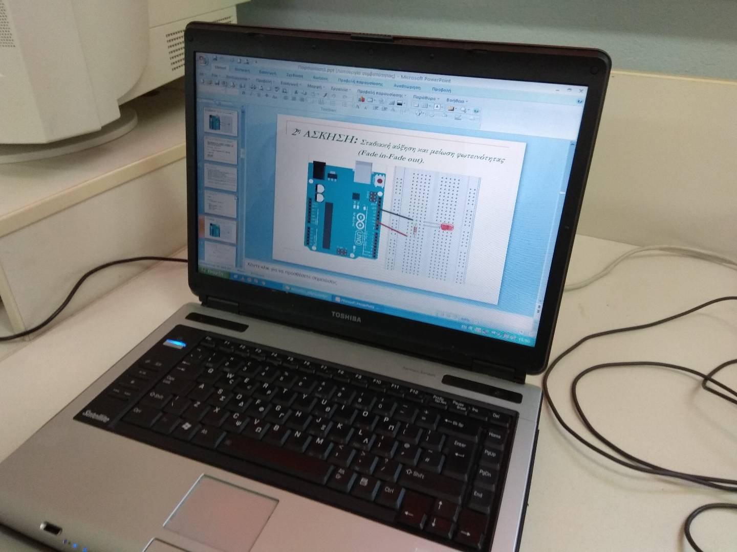
Μάθαμε τον προγραμματισμό του Arduino με μελέτη απλών αυτοματισμών

Slide 7
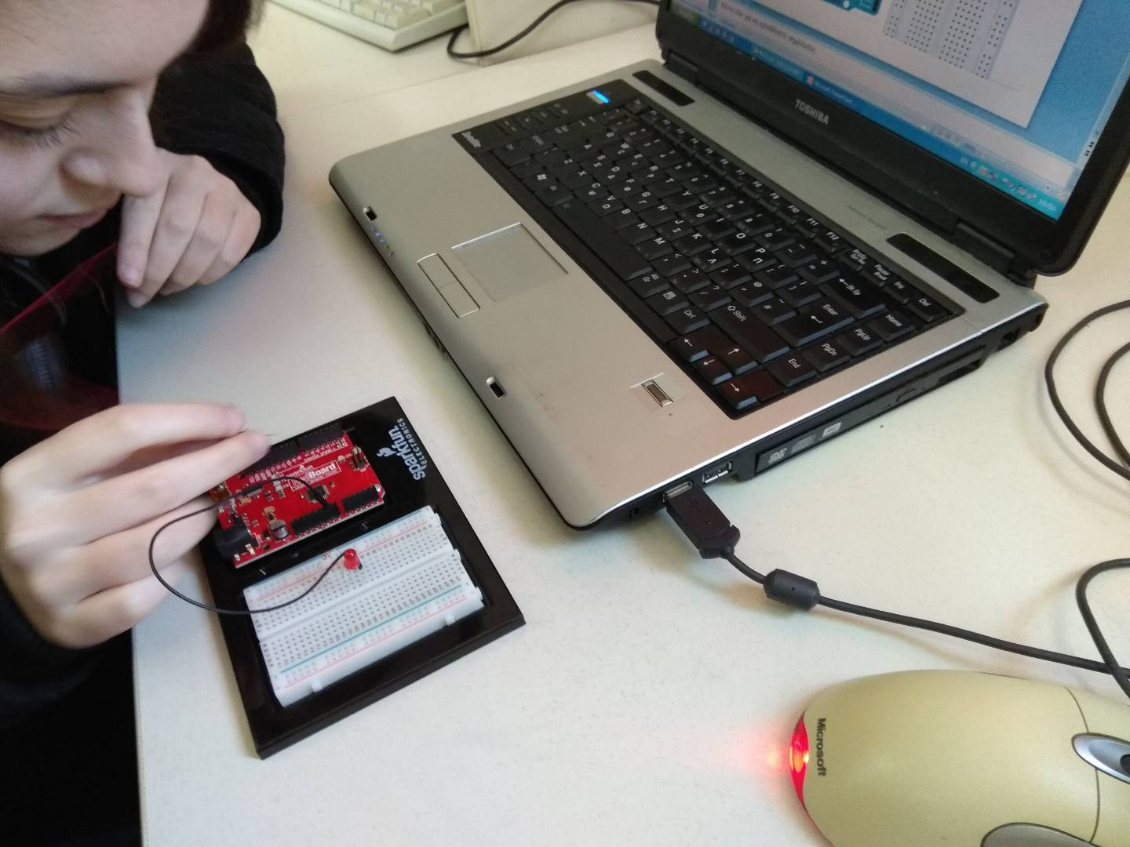
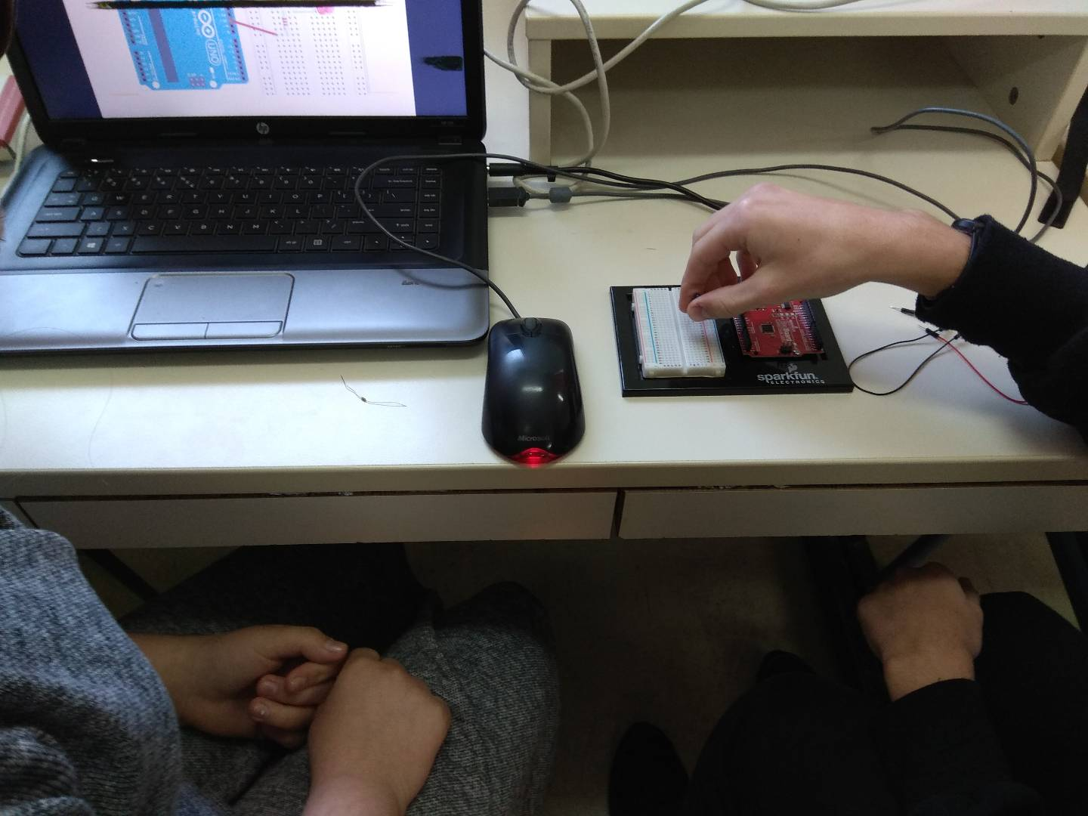
1)Έλεγχος φωτισμού led

Slide 8
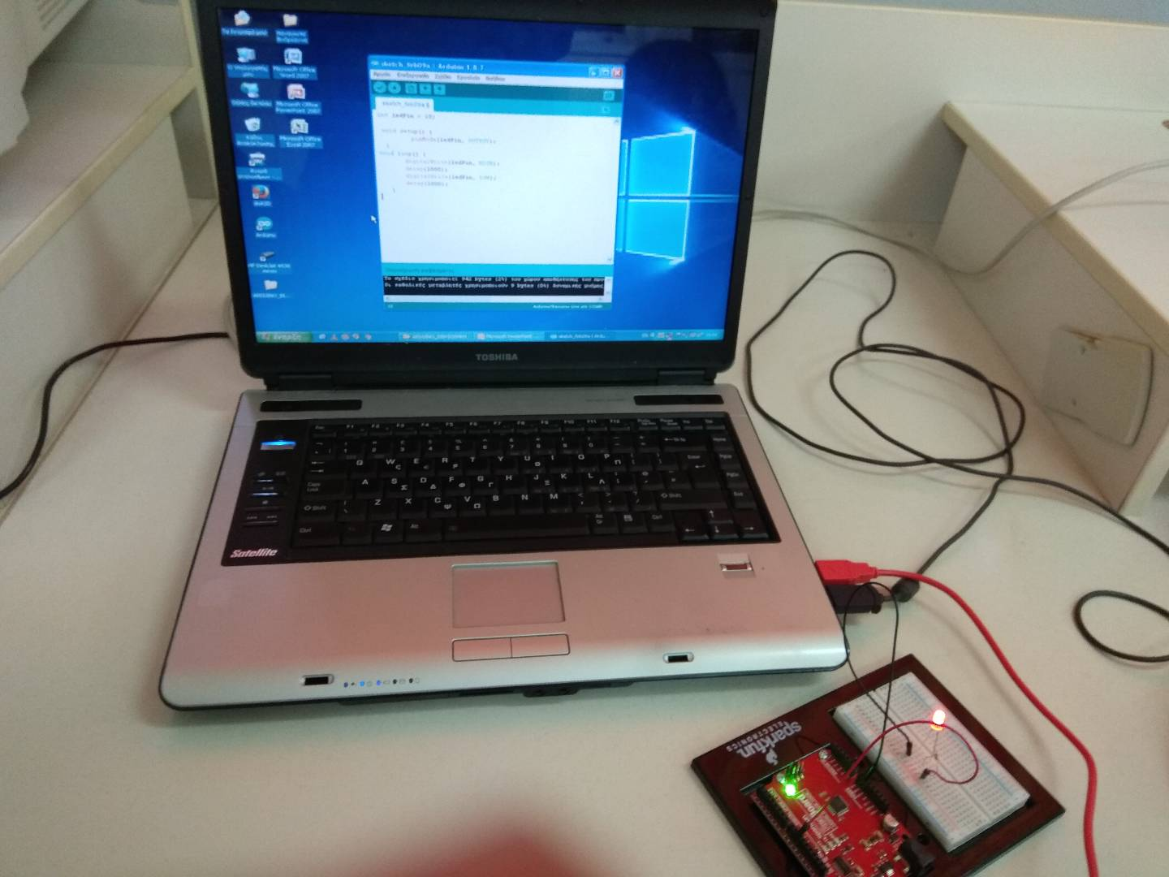
2) Έλεγχος φωτισμού led με φωτοαντίσταση

Slide 9
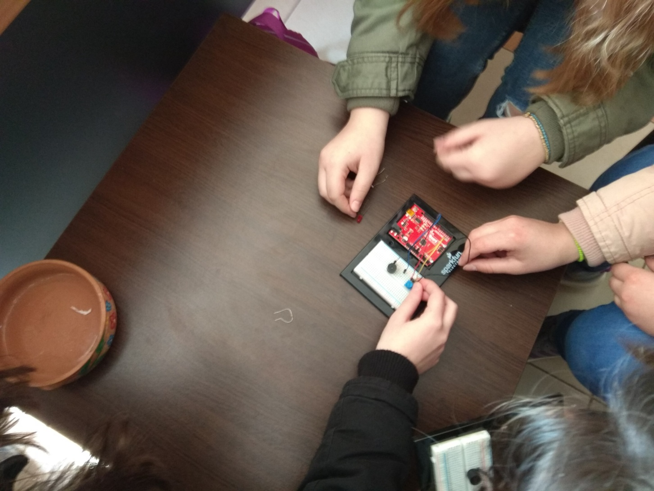
3) Αυτοματισμός ήχου

Slide 10
Κατόπιν ξεκινήσαμε το έργο μας… με την κατασκευή του οχήματος

Slide 11
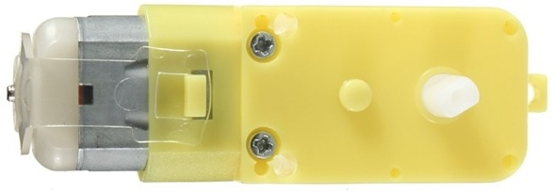
Υλικά για την κατασκευή
ΚΙΝΗΤΗΡΕΣ ΚΑΙ ΡΟΔΕΣ
1. Δύο ανεξάρτητες κινητήριες ρόδες, που παίρνουν κίνηση από δύο κινητήρες με τάση λειτουργίας 7 Volt
Κινητήρας DC

Slide 12
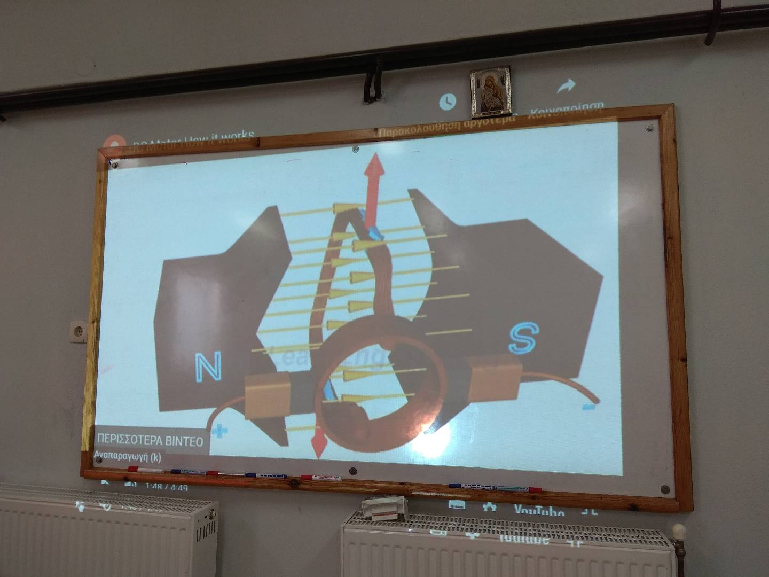
Θεωρητική μελέτη για τους κινητήρες
Μελέτη αρχής λειτουργίας των κινητήρων (κίνηση προς τα μπρος, κίνηση προς τα πίσω)

Slide 13
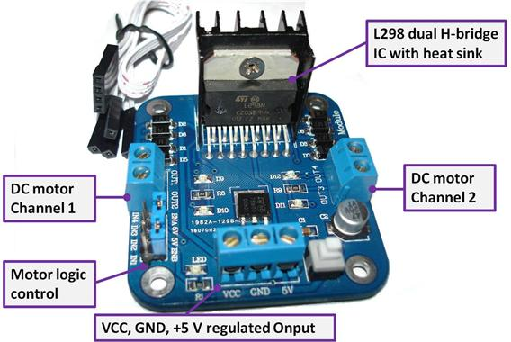
Πλακέτα L298 για την οδήγηση
των δύο κινητήρων

Slide 14
Έλεγχος κινητήρων
Κινητήρας 1 : Συνδέεται στις εισόδους 9, 10 του Arduino
Περιστροφή προς μια κατεύθυνση | Σύνδεση 9 (Μοtor A)=HIGH Σύνδεση 10 (Motor A) = LOW
Περιστροφή προς την άλλη κατεύθυνση | Σύνδεση 9 (Μοtor A) = LOW Σύνδεση 10 (Μοtor A) =HIGH
Σταμάτημα Κινητήρα | Σύνδεση 9 (Μοtor A)= LOW Σύνδεση 10 (Μοtor A) = LOW
Κινητήρας 2 : Συνδέεται στις εισόδους 11, 12 του Αrduino
Περιστροφή προς μια κατεύθυνση | Σύνδεση 11 (Μοtor B)=HIGH Σύνδεση 12 (Motor B) = LOW
Περιστροφή προς την άλλη κατεύθυνση | Σύνδεση 11 (Μοtor B) = LOW Σύνδεση 12 (Μοtor B) =HIGH
Σταμάτημα Κινητήρα | Σύνδεση 11 (Μοtor B)= LOW Σύνδεση 12 (Μοtor B) = LOW

Slide 15
Πλακέτα Βluetooth HC06 για Arduino
H πλακέτα HC06 επικοινωνεί σειριακά με τον Arduino.
H εφαρμογή που είναι εγκατεστημένη στο κινητό τηλέφωνο στέλνει σειριακά ένα σήμα μέσω του Βluetooth, όταν πατηθεί ένα συγκεκριμένο πλήκτρο κάθε φορά.
Από την άλλη πλευρά, το Bluetooth του Arduino λαμβάνει το δεδομένο που στάλθηκε και ο μικροελεγκτής εκτελεί κάποια ενέργεια για κίνηση, πχ η αποστολή του χαρακτήρα “F” ενεργοποιεί την κίνηση προς τα εμπρός.

Slide 16
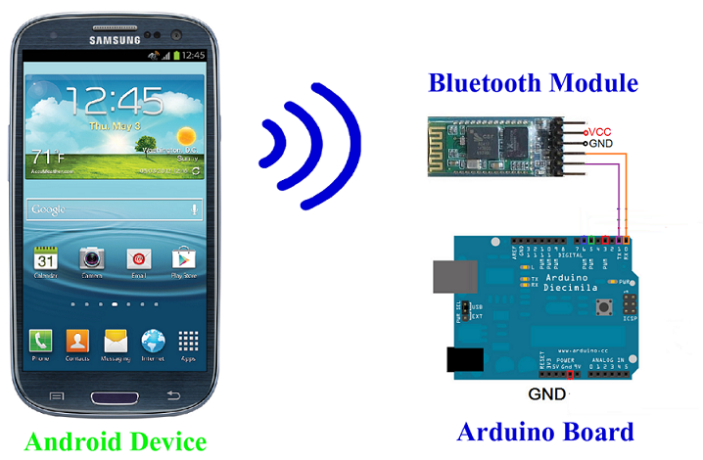
RX
TX
TX
RX
Συνδέσεις : Bluetooth Module Arduino
TX pin RX pin
RX pin TX pin

Slide 17
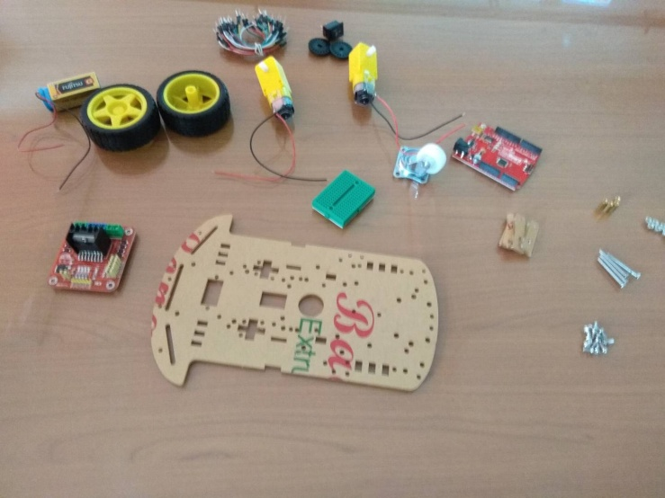
Η συναρμολόγηση του οχήματος
Ρόδες και κινητήρες
Η πλακέτα Arduino
Η πλακέτα για την οδήγηση των κινητήρων
To σασί του οχήματος

Slide 18
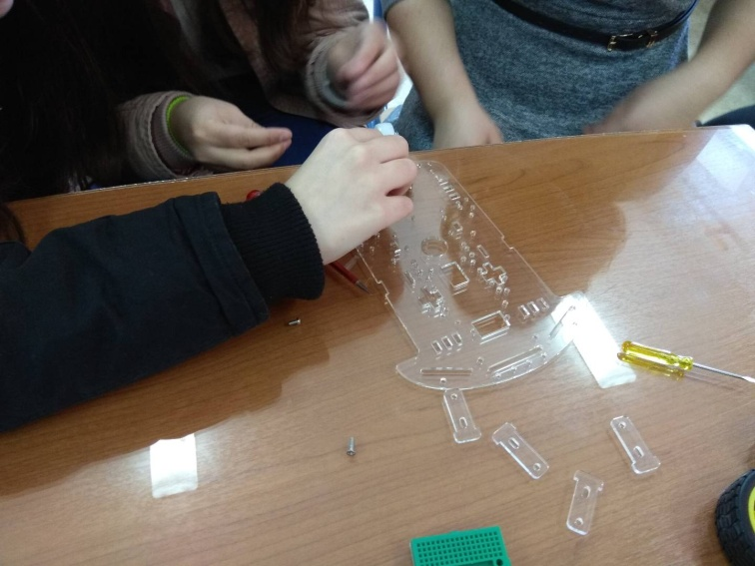
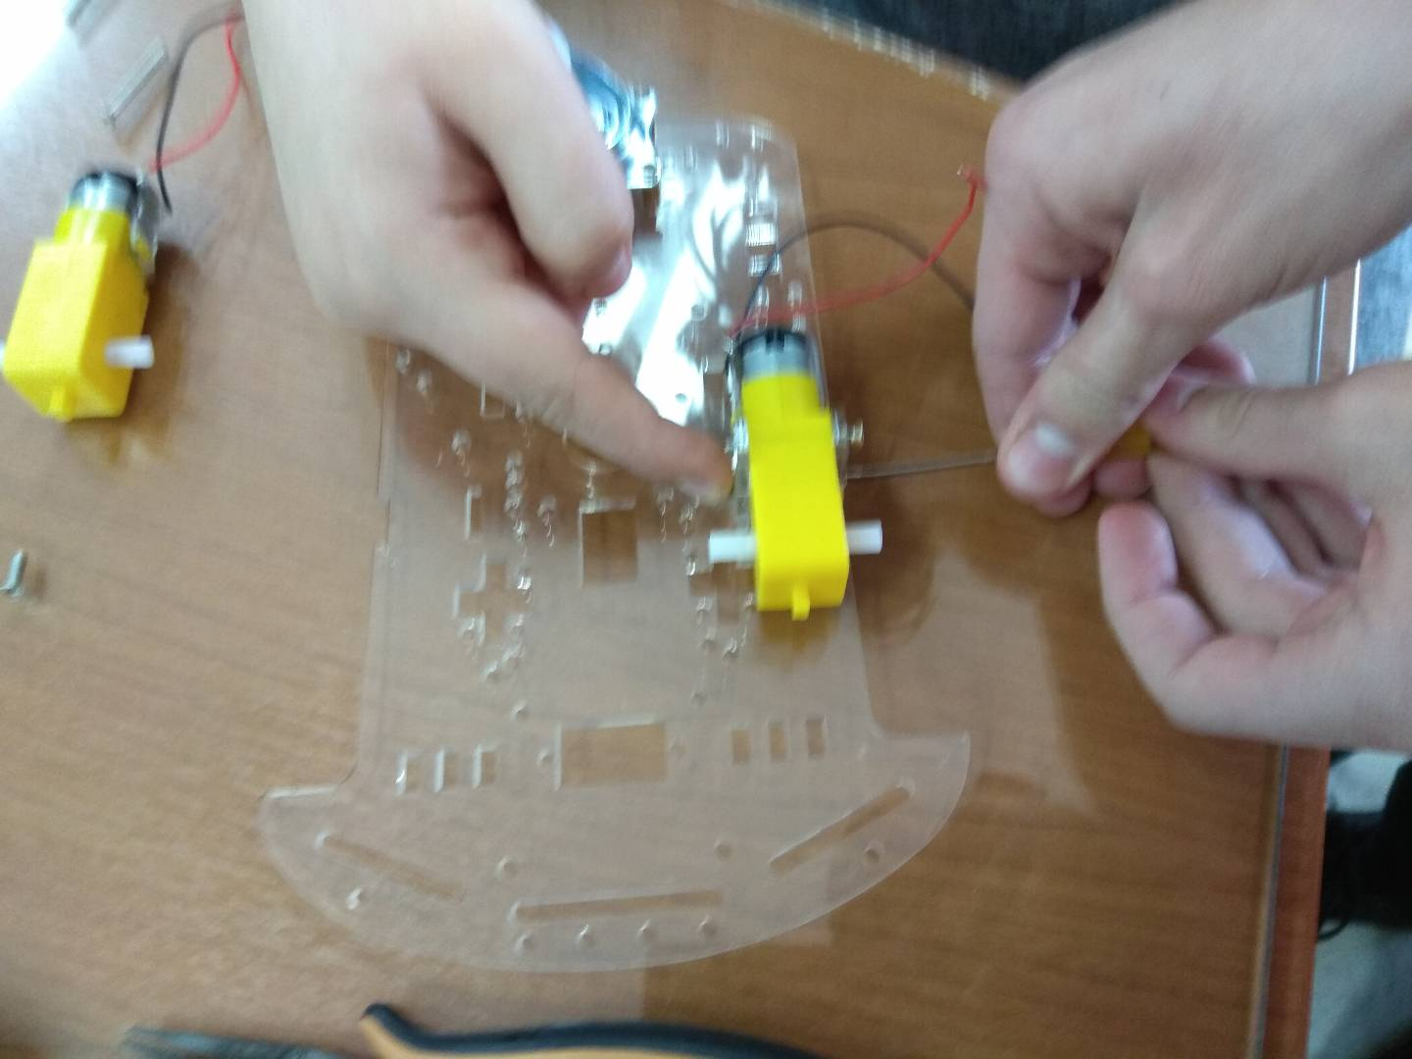
Η συναρμολόγηση

Slide 19
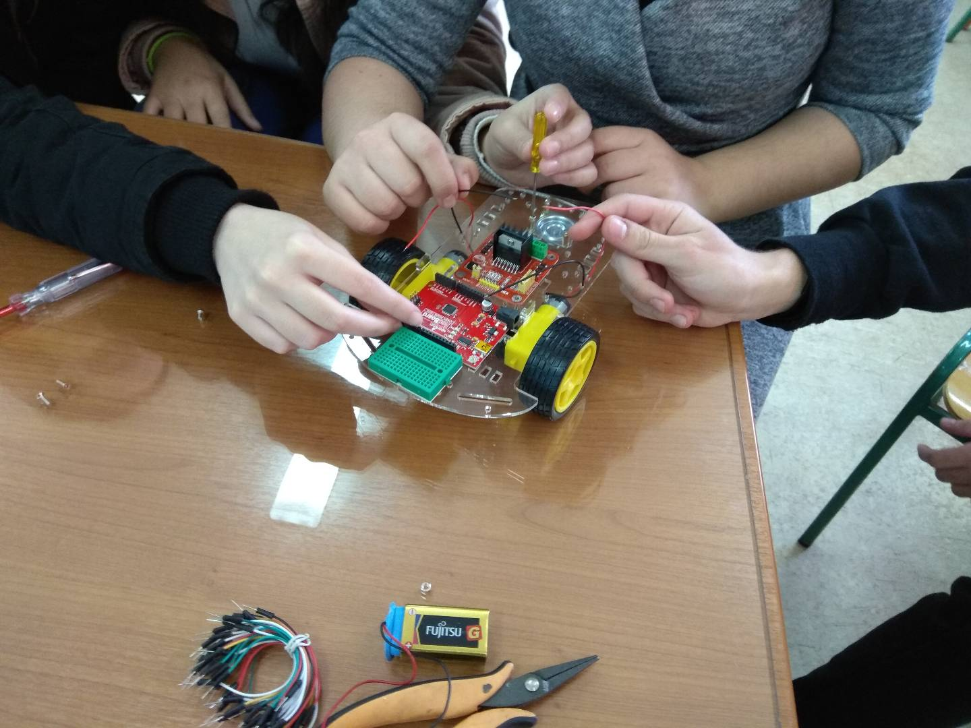
Η συνέχεια…
Τοποθετήσαμε τις ρόδες , την πινακίδα raster, τον arduino, την πλακέτα οδήγησης (L298) και τα βιδώσαμε στο σασί.

Slide 20
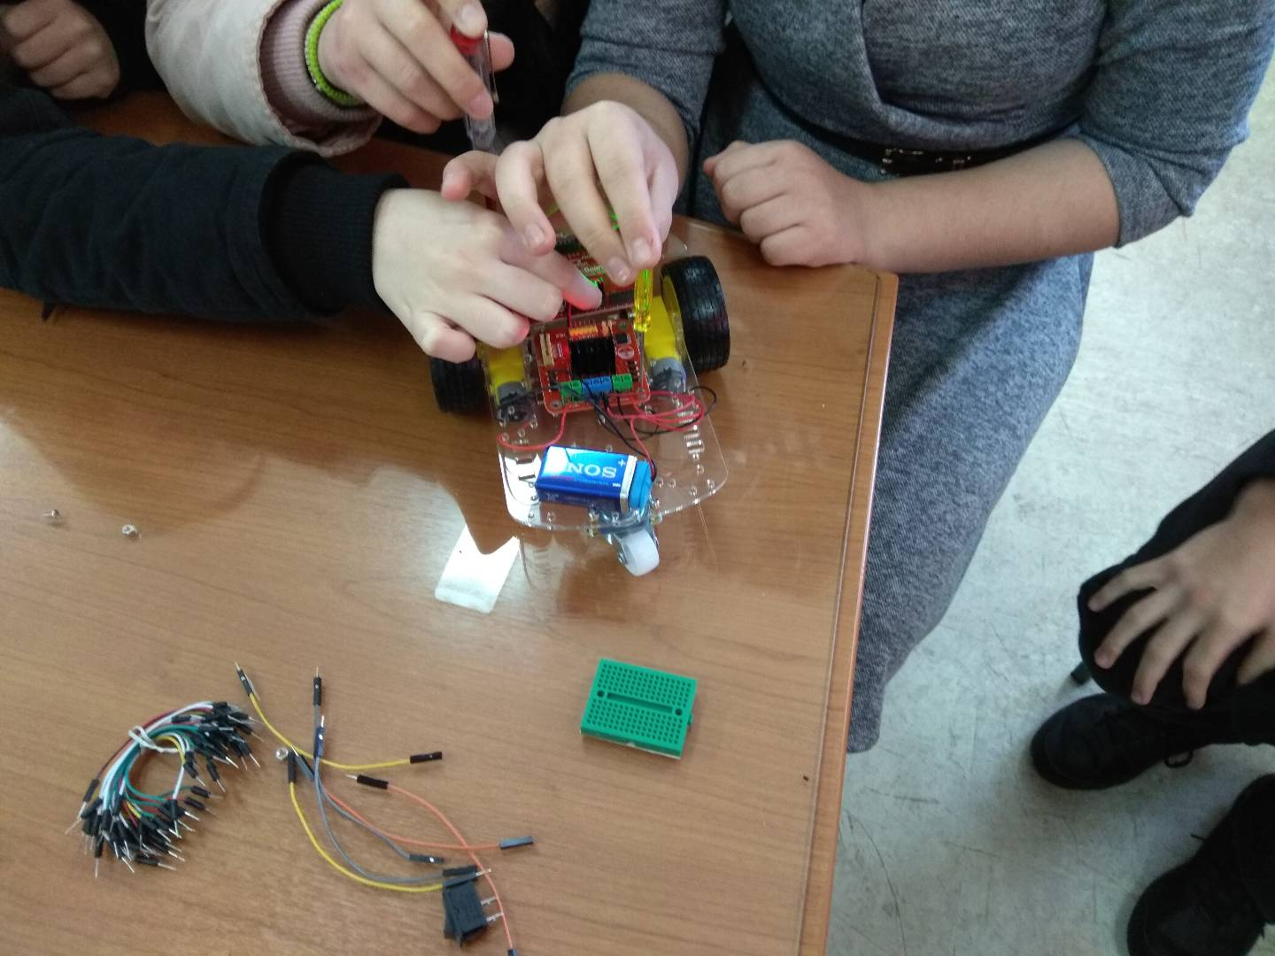
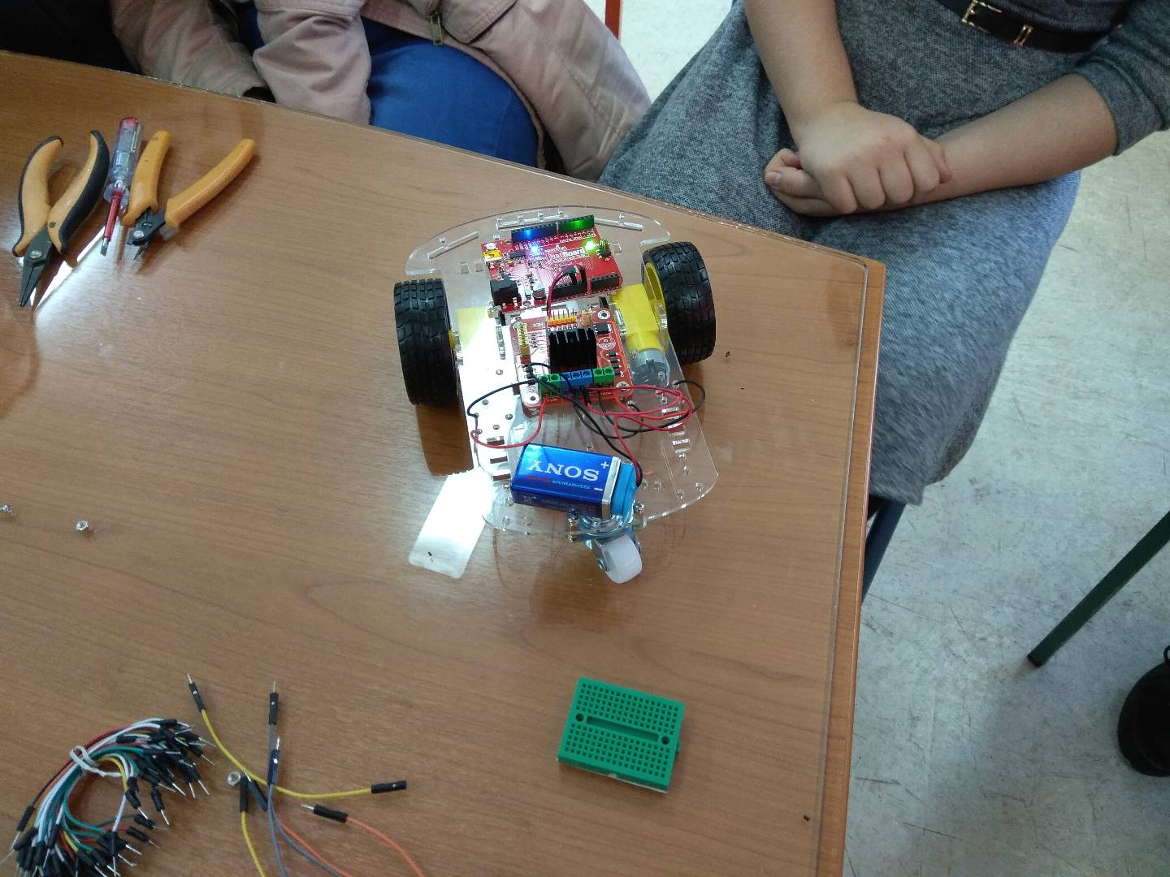
Το τελικό στάδιο της συναρμολόγησης

Slide 21
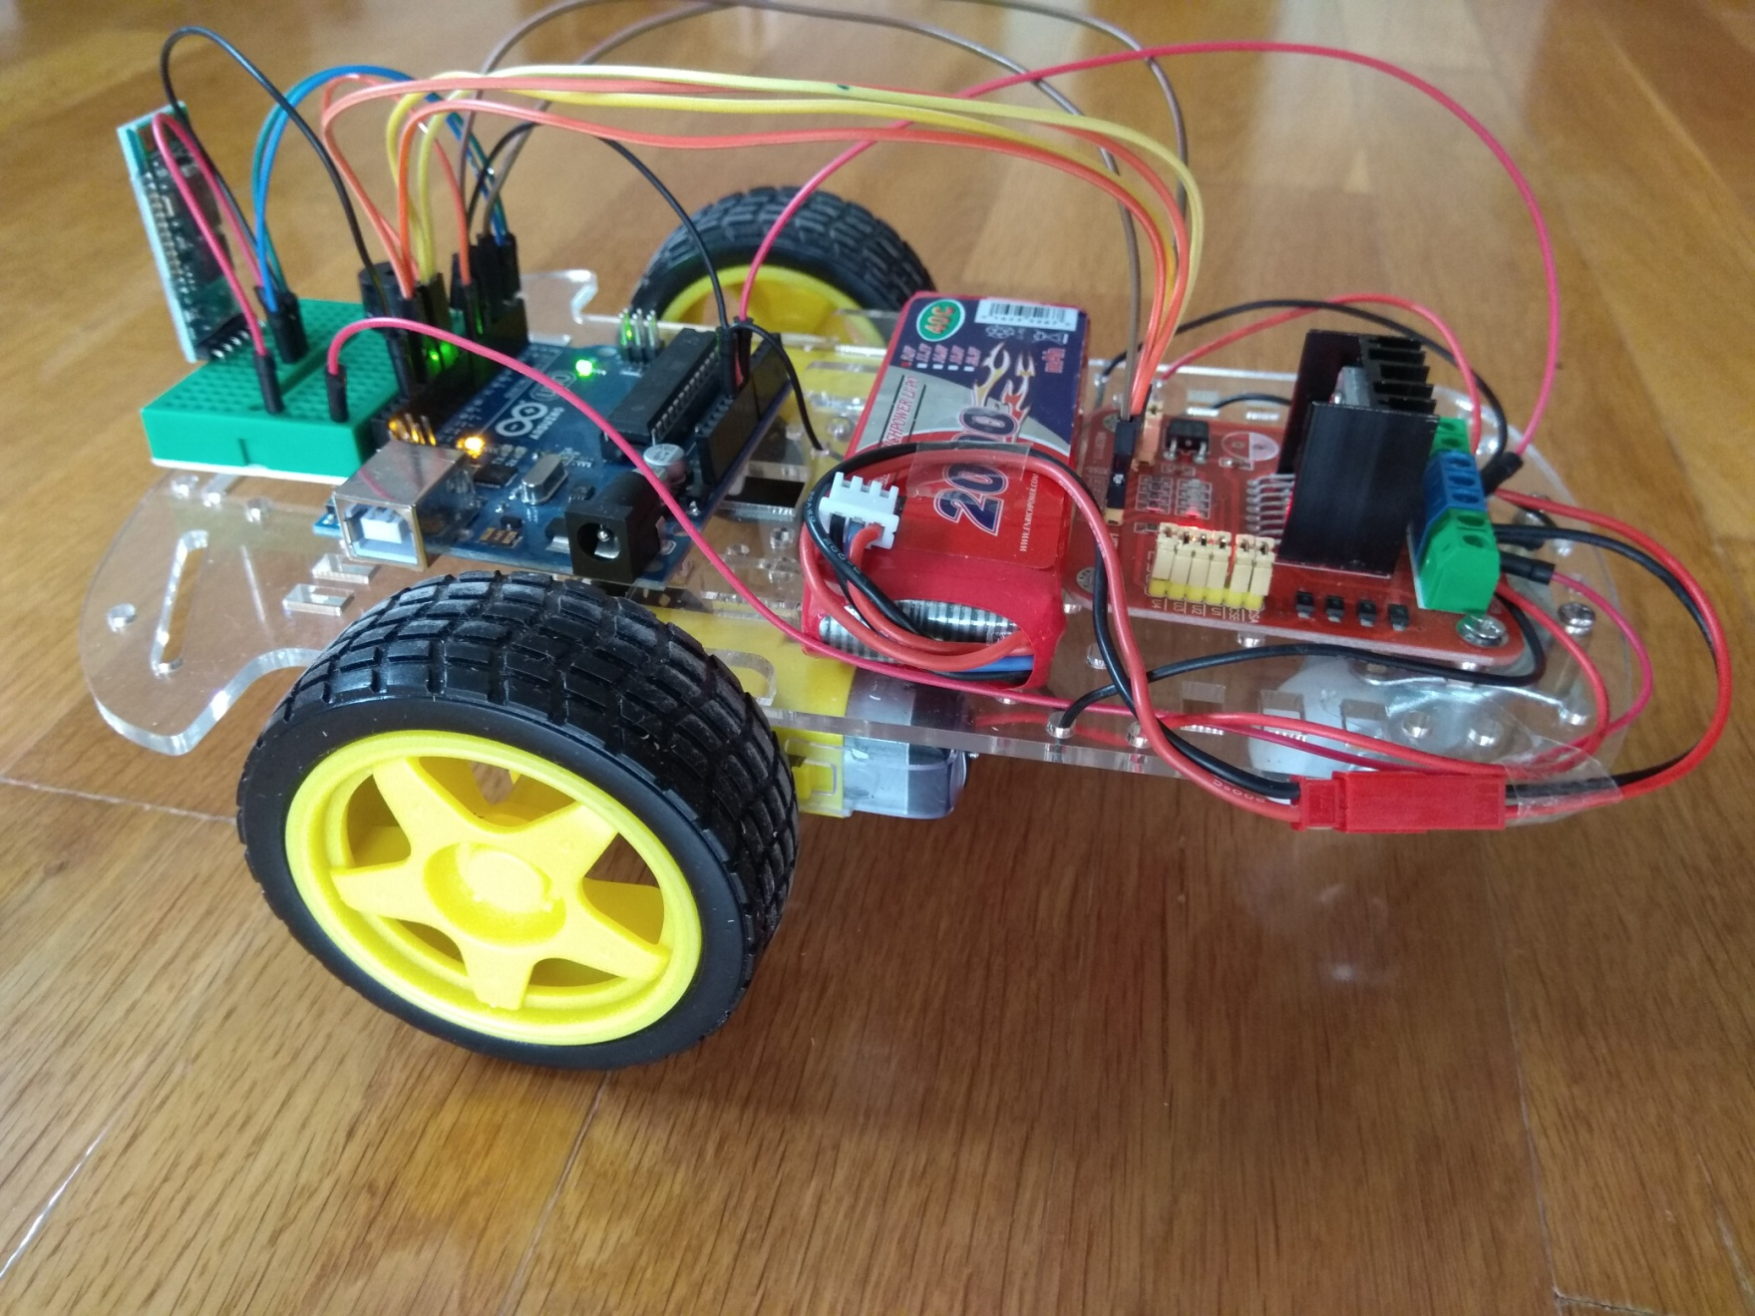
Η κατασκευή

Slide 22
Ακολούθησε ο προγραμματισμός
του συστήματος…

Slide 23
Το πρόγραμμα του μικροελεγκτή
Αρχικοποίηση
Δήλωση των ακροδεκτών του Arduino
Ενεργοποίηση της σειριακής για επικοινωνία μέσω του bluetooth
Επιλογή της ταχύτητας περιστροφής των κινητήρων, μεταξύ 8 επιλογών
Έλεγχος λειτουργίας κόρνας

Slide 24
Επιλογή πορείας
Κίνηση προς τα μπρος
Κίνηση προς τα πίσω
Κίνηση προς τα δεξιά
Κίνηση προς τα αριστερά

Slide 25
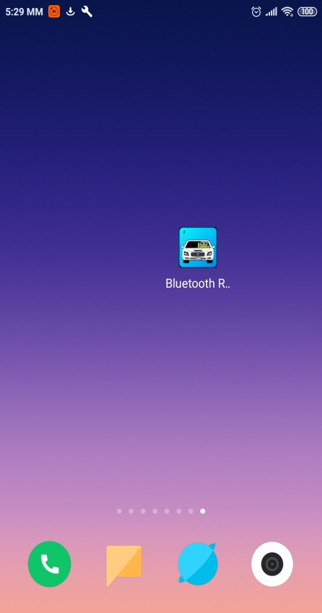
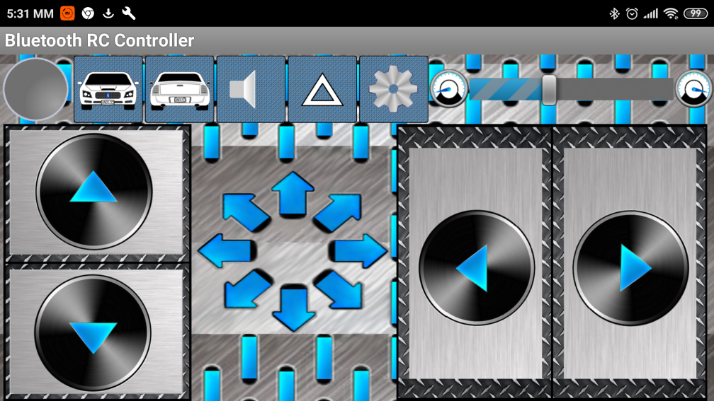
Η εφαρμογή στο κινητό τηλέφωνο
Ένδειξη Σύνδεσης με το BT του Arduino
Έλεγχος κόρνας
Επιλογή πορείας
Επιλογή ταχύτητας

Slide 26

Το όχημα σε κίνηση

Slide 27
Η Ομάδα Ρομποτικής RoboComb του Γυμνασίου Σκουτάρεως Σερρών
σε συνεργασία με τη Δημόσια Κεντρική Βιβλιοθήκη Σερρών
Οι μαθητές :
Κωνσταντίνα Πολυζωίδου
Μαλέτσκα Ραφαηλία
Τσομπανούδη Κορίνα
Δεληγιάννη Θωμαίς
Μηλιούδης Μιχάλης
και οι εκπαιδευτικοί
Καρακώτσου Χριστίνα, Φυσικός
Σαββατιανού Μαρία, Πληροφορικός-Μαθηματικός

Slide 28
Ευχαριστούμε για την προσοχή σας
Ευχαριστούμε τη Δημόσια Κεντρική Βιβλιοθήκη Σερρών
για την παραχώρηση του εξοπλισμού και τη συνεργασία.

